Slide 1
APLICAÇÃO SPA - REACT
Gabriel da Silva – SP3072754

Slide 2
Calculadora em React + Aplicação de Feedback

Slide 3
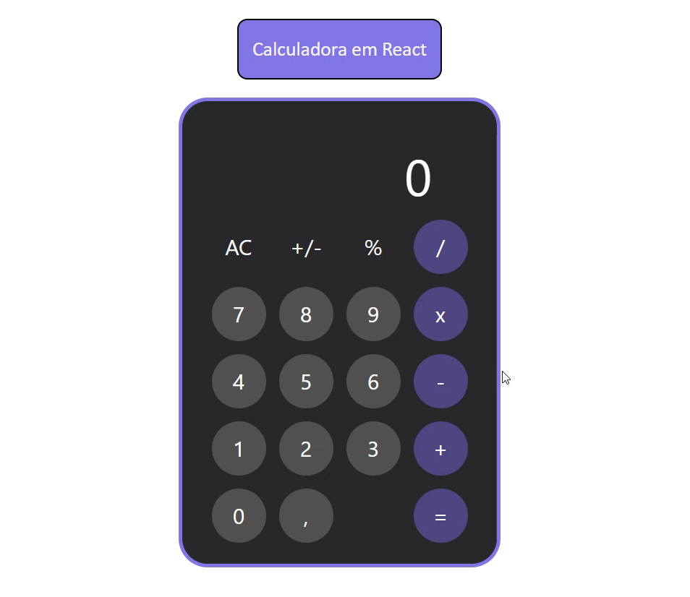
Aplicação em React

Slide 4
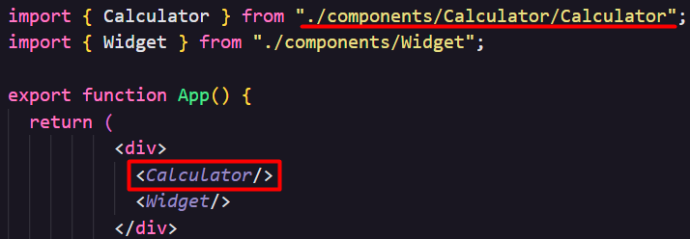
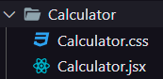
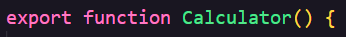
Componente Calculator

Slide 5
Melhorias na Interface e UX

Slide 6

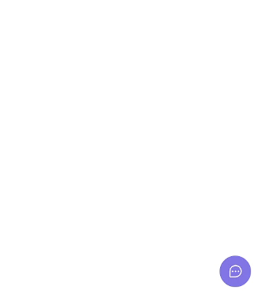
Antes e depois

Slide 7


Animação nas categorias

Slide 8
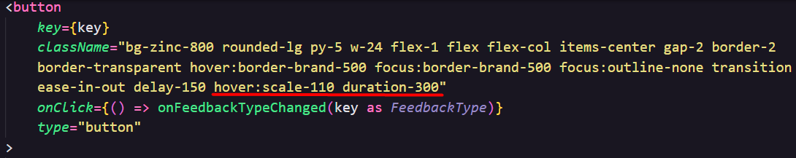
Animação nas categorias

Slide 9

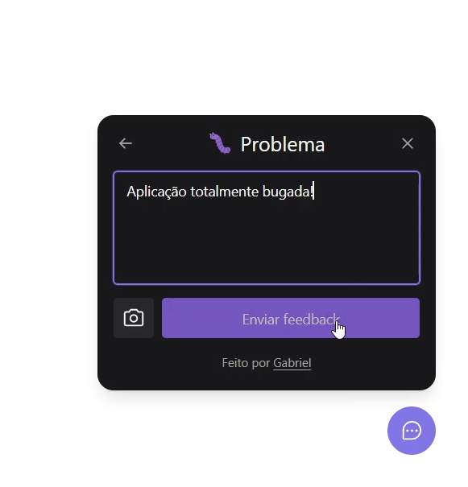
Animação Pulse

Slide 10
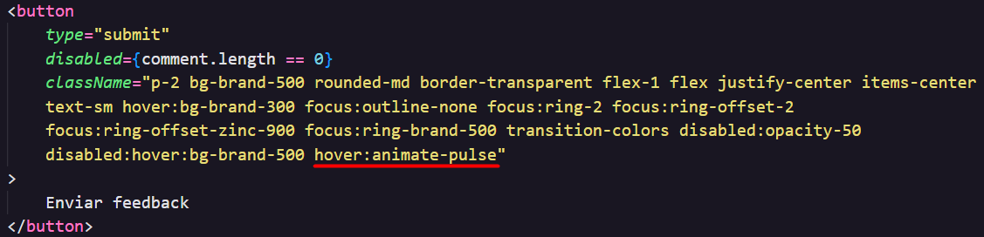
Animação Pulse

Slide 11

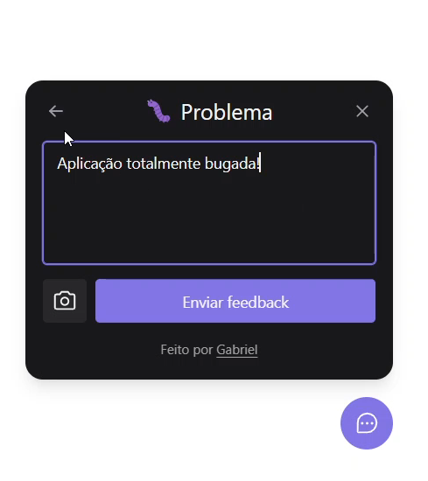
Animação no Botões da Janela

Slide 12
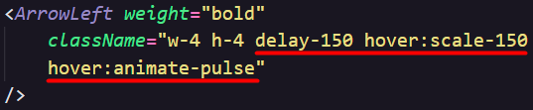
Animação no Botões da Janela

Slide 13


Animação de Envio

Slide 14

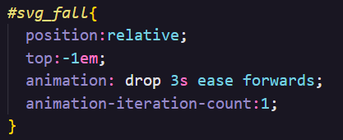

Animação de Envio

